Slide 1
Муниципальное бюджетное общеобразовательное учреждение «Средняя общеобразовательная школа №7»
Урок математики
4 класс
УМК «Школа 2000» Л.Г. Петерсон.
Тема: Сравнение долей.
Учитель начальных классов:
Кузнецова Т.Н.

Slide 2
Цели: учить сравнивать доли с и записывать решение в форме неравенства
Задачи:
совершенствовать навык чтения, записи и сравнения долей;
развивать математическую речь; мышление, внимание, умение
анализировать, способность находить выход из проблемной ситуации;
воспитывать целеустремленность, уважение к одноклассникам.
Планируемые результаты:
Предметные: научится сравнивать доли и записывать решение в виде неравенства и упорядочивать доли в заданном порядке
Получит возможность анализировать и осмысливать текст задачи, переформулировать условие, извлекать необходимую информацию.
Личностные: Ответственно относиться к учению; грамотно излагать свои мысли в устной и письменной речи.
Метапредметные: осуществление контроля своей деятельности в процессе достижения результата.
Тип урока: урок «открытия» нового знания

Slide 3
Начинается урок. Он пойдёт ребятам впрок. Постараемся всё понять, Будем думать, рассуждать!

Slide 4
-Найди изображение долей -Назови каждую долю?
1 1 1 4 2 3

Slide 5
Математический диктант
Какую часть (долю) метра составляет 1 см? 1 дм?
Как называется 1/60 доля минуты? 1/1000 доля тонны? 1/24 доля суток?
Арбуз весит 8 кг. Сколько весит половина арбуза?
Яблоко весит 400 г. Сколько весит 1/5 этого яблока?
Седьмая часть учеников составляет 4 человека. Сколько учеников в классе?
На день рождения Вини - Пуха были приглашены Сова, Пятачок, Иа-Иа. Какая часть торта досталась каждому из героев?
Бабушка испекла пирог и разделила поровну 6 внукам. Какую часть пирога получил каждый?

Slide 6
Проверь себя!
1. 1 1
100 10
2. секунда; кг; час;
3. 4 кг;
4. 80г;
5. 28 учеников;
6. 1
4
7. 1
6

Slide 7
Реши задачу
Миша и Серёжа участвуют в соревнованиях по бегу. Миша пробежал 1/2 дистанции, а Серёжа 1/4. Кто из них пробежал больше?
1 1
2 4

Slide 8
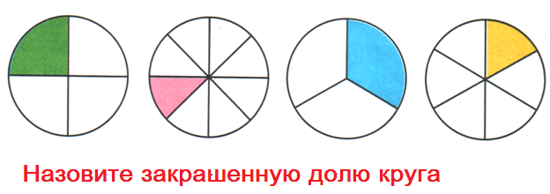
Работа в парах -Сравните доли -Сделайте вывод -Создайте модель-схему 1 1 1 1 4 8 3 6

Slide 9
Чем меньше долей, тем больше каждая доля
a a
b<c b c
Чем больше долей, тем меньше каждая доля
b>c a a
b c

Slide 10
Физкультминутка
Раз, два, три, четыре, пять.
Все мы делаем зарядку,
Надо нам присесть и встать.
Руки развести пошире,
Раз, два, три, четыре, пять.
Наклониться _ три, четыре,
А потом присесть и встать.

Slide 11
Проверка: а) 1 1 1 1 1 1 15 12 10 7 5 3
Расположи доли в порядке возрастания
Расположи доли в порядке убывания
б) 1 1 1 1 1 1
2 3 4 8 9 16

Slide 12
Отметьте на числовом луче доли

Slide 13
Отметьте на числовом луче доли

Slide 14
Проверка
а)16:4=4(от.) Таня подарила подругам
Ответ: 4 открытки.
б) 6х3=18 (м) ткани было.
Ответ: 18 метров

Slide 15
Рефлексия
Я работал на уроке с желанием.
Мне было интересно.
Я хорошо понял тему урока.
Я работал на уроке с желанием, но чувствовал себя не очень уверенно.
Я не до конца понял тему урока.
Я работал на уроке без желания, боялся отвечать и выполнять работу.
Я не понял тему урока.

Slide 16
Домашнее задание
Урок 22
№ 7,14,
№ 16* по желанию

